Slide 1
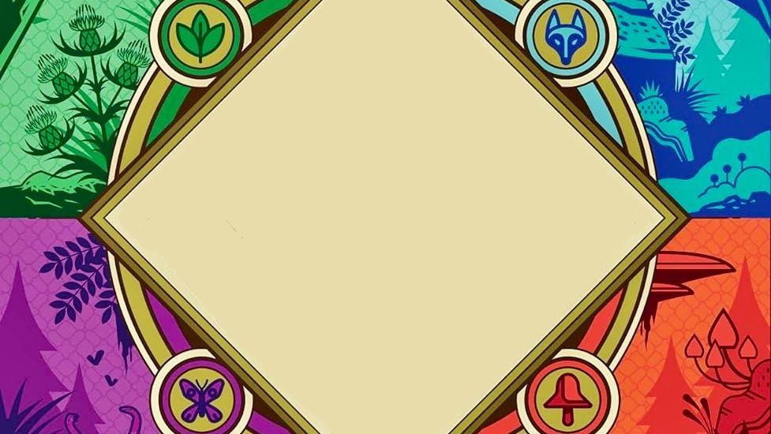
Codex Naturalis AM-04
A.A. 2023-2024
Corsi Jacopo
Consorte Federico
Dodi Filippo
Contemi Agostino
Professori: Margara, Conti

Slide 2
Funzionalità Aggiuntive
Abbiamo scelto di implementare le seguenti funzionalità aggiuntive:
Chat
Persistenza
Resilienza alle disconnessioni

Slide 3
CHAT
Classe Message >
Ogni messaggio possiede il nome del mandante, il timestamp e il testo del messaggio
Classe Chat >
Una List<Message>

Slide 4
Persistenza
Ogni cambio di turno (funzione nextTurn()) la partita viene salvata.
I dati della partita vengono serializzati in JSON attraverso la libreria Gson.
All’avvio del server, dopo la fase di impostazione viene chiesto se caricare una partita salvata (l as load) o crearne una nuova (n as new)

Slide 5
Resilienza alle disconnessioni
Ogni player oltre al suo nome dispone di un ID che serve per la riconnessione.
La procedura di disconnessione varia in base a rmi o socket. Per accorgerci della disconnessione in rmi c’è il ping fallito, in socket viene chiuso quest’ultimo.
I giocatori verranno posti offline in entrambi i casi e come reazione alla disconnessione viene avviato un timer.
Il giocatore dal momento di disconnessione ha del tempo per ricollegarsi prima di essere considerato irreversibilmente scollegato.
Nelle fasi di inizio del gioco il timer è di 1 minuto, durante il gioco è di 3 minuti.
Nel caso in cui il giocatore andasse offline nel mezzo del suo turno, allo scadere del conto alla rovescia in automatico vengono eseguite delle azioni al suo posto.
Se rimane un solo giocatore, allo scadere del terzo minuto questo vince in automatico la partita.

Slide 6
SAFE CODE
Il codice è a prova di malfattori!
I dati scambiati tra client e server non sono mai assoluti ma relativi.
Per esempio quando viene giocata una carta, non viene inviata la carta (che il client potrebbe contraffare) ma l’indice della carta nella mano.
Inoltre tutte le azioni vengono controllate dal server, per evitare azioni truffaldine.

Slide 7
PATTERN
State Patter (server controller, cli forse gui)
Factory Method nella generazione delle carte
Observer Method NO!

Slide 8
Model View Controller
Da noi il model sono tutte delle variabili che espongono i metodi getter e setter, il controller si occupa di eseguire il gioco vero e proprio aggiornando il model ed interfacciandosi con la view.
La view ha una versione ridotta del model e un controller che ti consente di giocare.
Il gioco si muove con le azioni della view rendendo essa attiva e il controller passivo.

Slide 9
Messaggi
La comunicazione tra client e server avviene attraverso messaggi. Questi possono essere ToClientMessage e/o ToServerMessagge.
Queste due interfacce definiscono due funzioni clientExecute e serverExecute, che
La peculiarità della nostra implementazione sta nel fatto che il codice da eseguire è all’interno del messaggio, quindi per aggiungere nuove funzionalità basta creare i nuovi messaggi senza modificare i controller!

Slide 10
Interfacce Client
ClientConnectionHandler
ClientController
UI
CLIState
SceneController (abstract)

Slide 11
Interfacce Server & Shared
Card
CardFace
ServerConnectionHandler
Controller
ServerState
Deckable
GameModel
ToClientMessage
ToServerMessage
Player

Slide 12
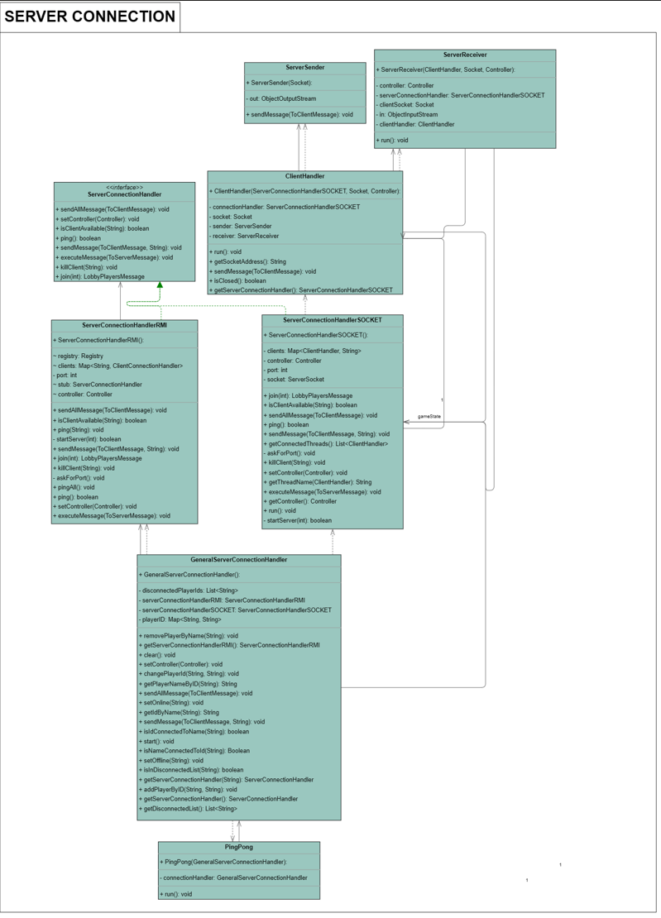
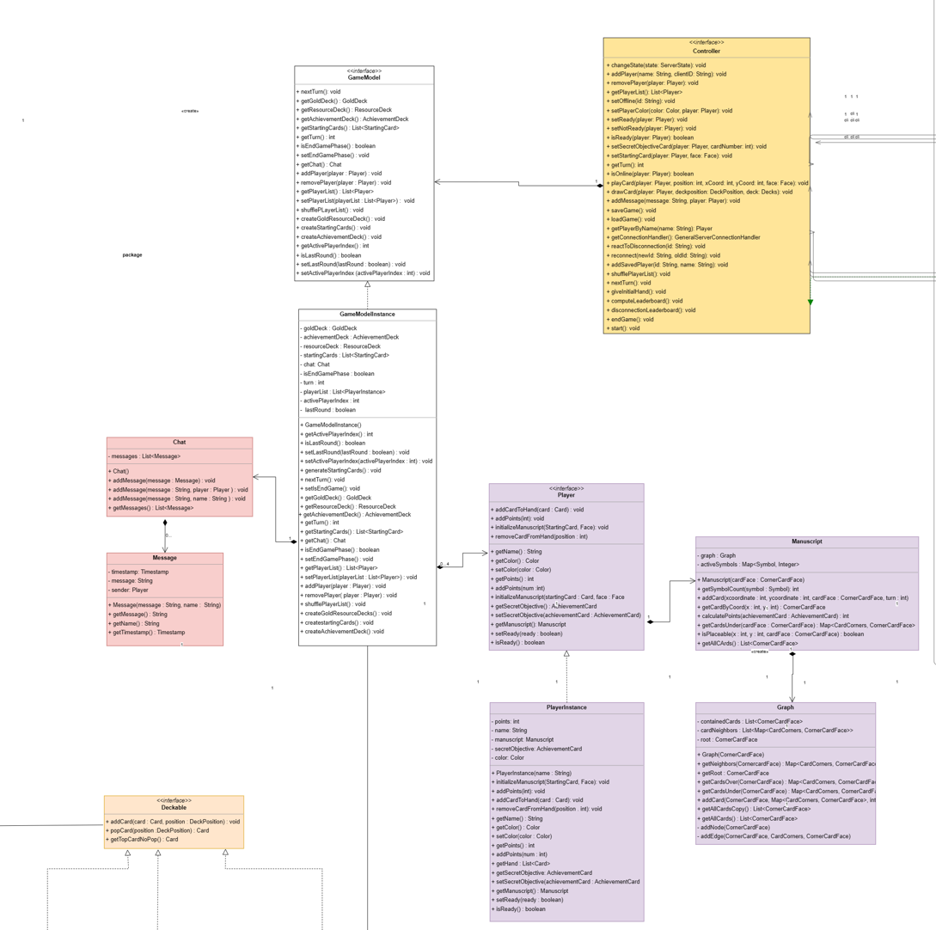
UML
Riassunto Controller Server

Slide 13
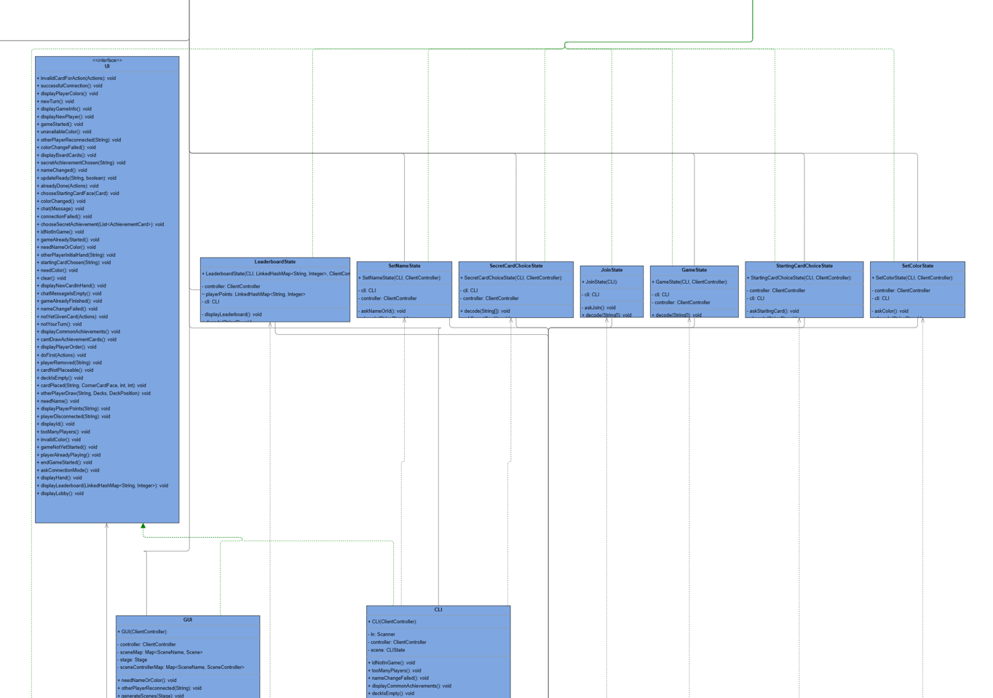
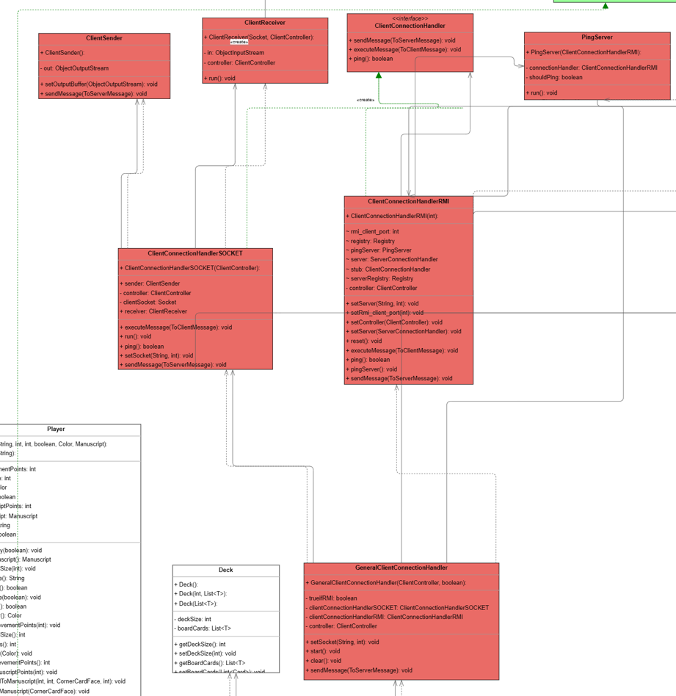
Connessione Client
Interfacce Grafiche e Stati Client

Slide 14
Grazie per l’attenzione

